Slide 1
Bonjour!
lundi, le huit avril

Slide 2
Travail de cloche
Écrivez une phrase avec le mot “table”.

Slide 3
Bonjour!
lundi, le huit avril
un moment de culture francophone
chez vous!
The students will be able to talk about the rooms of a house and common items of furniture.

Slide 4
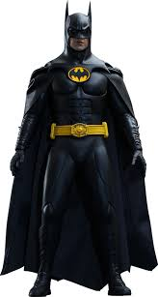
Pourquoi tombons-nous?
Nous tombons pour apprendre comment se lever.

Slide 5
Sommes-nous prêts?
Nous sommes prêts !

Slide 6
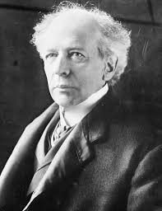
Wilfrid Laurier (1841 – 1919) was the first francophone prime minister of Canada.

Slide 7
pp. 310 - 311

Slide 8
Qu’est-ce que c’est?

Slide 9
s’asseoir
to sit
je m’assieds nous nous asseyons
tu t’assieds vous vous asseyez
il / elle s’assied elles / ils s’asseyent
past participle = assis
Justin s’assied sur son fauteuil.
Justin s’est assis sur son fauteuil.
Justin est assis sur son fauteuil.

Slide 10
Elle est assise sur une chaise blanche.
Il s’assied dans la cuisine.

Slide 11
Qu’est-ce que c’est?

Slide 12
Qu’est-ce que c’est?

Slide 13
Qu’est-ce que c’est?

Slide 14
Qu’est-ce que c’est?

Slide 15
Qu’est-ce que c’est?

Slide 16
Qu’est-ce que c’est?

Slide 17
Qu’est-ce que c’est?

Slide 18
Qu’est-ce que c’est?

Slide 19
Qu’est-ce que c’est?

Slide 20
Qu’est-ce que c’est?

Slide 21
Qu’est-ce que c’est?

Slide 22
Qu’est-ce que c’est?

Slide 23
Qu’est-ce que c’est?

Slide 24
Qu’est-ce que c’est?

Slide 25
Qu’est-ce que c’est?

Slide 26
le lavabo
l’évier

Slide 27
la moquette
le tapis

Slide 28
The students will be able to talk about the rooms of a house and common items of furniture.

Slide 29
Devoirs

Slide 30
Billet de sortie
Êtes-vous assis sur un canapé maintenant?
Remember to answer with a complete sentence in French.

